Slide 1
移动应用开发（5）
Vue.js组件基本用法及数据传递props

Slide 2



目录
content
1
Vue.js组件基本用法
2
数据传递-props

Slide 3
Vue.js组件基本用法

Slide 4
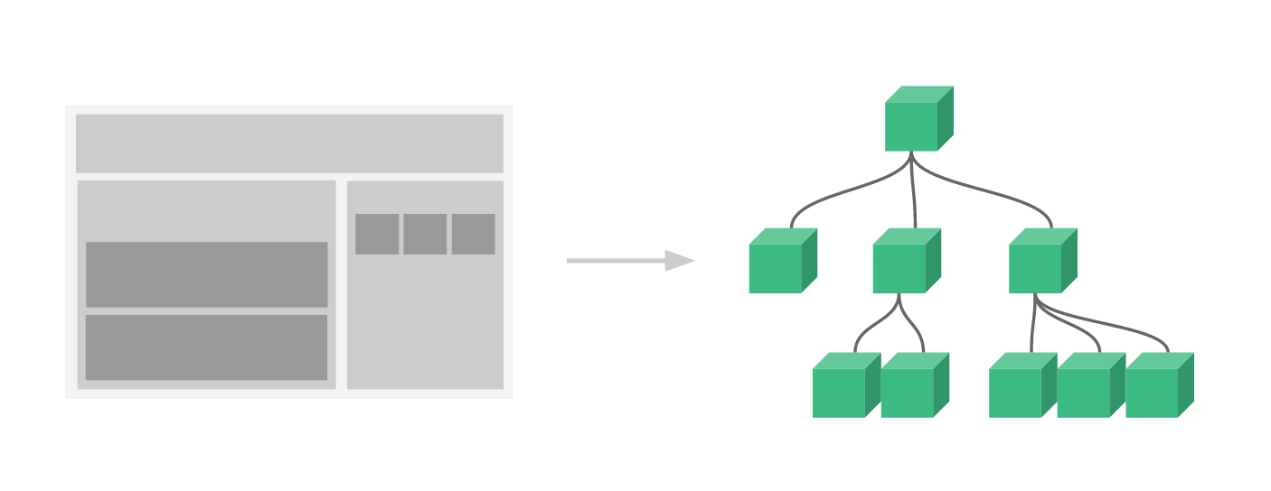
组件简介
组件系统是Vue.js其中一个重要的概念，它提供了一种抽象，让我们可以使用独立可复用的小组件来构建大型应用，任意类型的应用界面都可以抽象为一个组件树：
组件可以扩展HTML元素，封装可重用的HTML代码，我们可以将组件看作自定义的HTML元素。

Slide 5
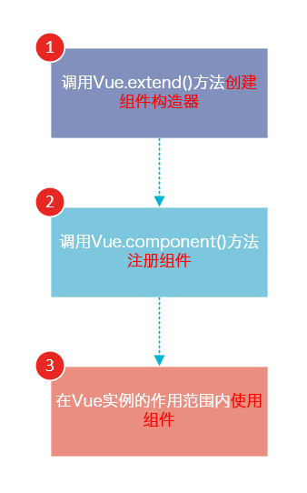
组件的创建和注册
基本步骤
Vue.js的组件的使用有3个步骤：创建组件构造器、注册组件和使用组件。

Slide 6
组件创建和注册步骤示例：
<div id="app">
<!-- 3. #app是Vue实例挂载的元素，应该在挂载元素范围内使用组件-->
<my-component></my-component>
</div>
<script>
// 1.创建一个组件构造器
var myComponent = Vue.extend({
template: '<div>This is my first component!</div>'
})
// 2.注册组件，并指定组件的标签，组件的HTML标签为<my-component>
Vue.component('my-component', myComponent)
new Vue({
el: '#app'
});
</script>

Slide 7
理解组件的创建和注册
我们用以下几个步骤来理解组件的创建和注册：
1. Vue.extend()是Vue构造器的扩展，调用Vue.extend()创建的是一个组件构造器，而不是一个具体的组件实例。
2. Vue.extend()构造器有一个选项对象，选项对象的template属性用于定义组件要渲染的HTML。
3. 使用Vue.component()注册组件时，需要提供2个参数，第1个参数是组件的标签，第2个参数是组件构造器。
4. Vue.component()方法内部会调用组件构造器，创建一个组件实例。
5. 组件应该挂载到某个Vue实例下，否则它不会生效。
请注意第5点，以下代码在3个地方使用了<my-component>标签，但只有#app1和#app2下的<my-component>标签才起到作用。

Slide 8
理解组件的创建和注册
<div id="app1">
<my-component></my-component>
</div>
<div id="app2">
<my-component></my-component>
</div>
<!--该组件不会被渲染-->
<my-component></my-component>
<script>
var myComponent = Vue.extend({
template: '<div>This is a component!</div>'
})
Vue.component('my-component', myComponent)
var app1 = new Vue({
el: '#app1'
});
var app2 = new Vue({
el: '#app2'
})
</script>

Slide 9
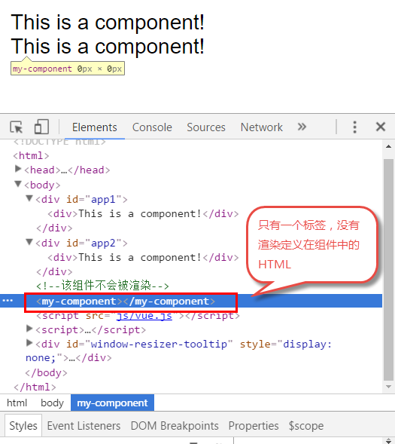
理解组件的创建和注册

Slide 10
全局注册和局部注册
调用Vue.component()注册组件时，组件的注册是全局的，这意味着该组件可以在任意Vue实例下使用。 如果不需要全局注册，或者是让组件使用在其它组件内，可以用选项对象的components属性实现局部注册。

Slide 11
全局注册
<script>
// 1.创建一个组件构造器
var myComponent = Vue.extend({
template: '<div>This is my first component!</div>'
})
// 2.注册组件，并指定组件的标签，组件的HTML标签为<my-component>
Vue.component('my-component', myComponent)
new Vue({
el: '#app'
});
</script>

Slide 12
局部注册
<div id="app">
<!-- 3. my-component只能在#app下使用-->
<my-component></my-component>
</div>
<script>
// 1.创建一个组件构造器
var myComponent = Vue.extend({
template: '<div>This is my first component!</div>'
})
new Vue({
el: '#app',
components: {
// 2. 将myComponent组件注册到Vue实例下
'my-component' : myComponent
}
});
</script>

Slide 13
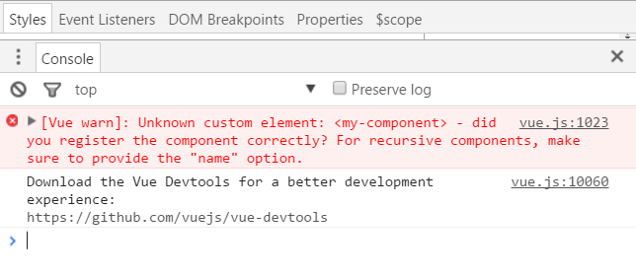
局部注册
由于my-component组件是注册在#app元素对应的Vue实例下的，所以它不能在其它Vue实例下使用。如果你这样做了，浏览器会提示一个错误：
<div id="app2">
<!-- 不能使用my-component组件，因为my-component是一个局部组件，它属于#app-->
<my-component></my-component>
</div>
<script>
new Vue({
el: '#app2'
});
</script>

Slide 14
组件注册语法糖
以上组件注册的方式有些繁琐，Vue.js为了简化这个过程，提供了注册语法糖。
使用Vue.component()直接创建和注册组件：
<script>
// 全局注册，my-component1是标签名称
Vue.component('my-component1',{
template: '<div>This is the first component!</div>'
})
var vm1 = new Vue({
el: '#app1'
})</script>
Vue.component()的第1个参数是标签名称，第2个参数是一个选项对象，使用选项对象的template属性定义组件模板。使用这种方式，Vue在背后会自动地调用Vue.extend()。

Slide 15
组件注册语法糖
在选项对象的components属性中实现局部注册：
var vm2 = new Vue({
el: '#app2',
components: {
// 局部注册，my-component2是标签名称
'my-component2': {
template: '<div>This is the second component!</div>'
},
// 局部注册，my-component3是标签名称
'my-component3': {
template: '<div>This is the third component!</div>'
}
}
})

Slide 16
使用script或template标签
尽管语法糖简化了组件注册，但在template选项中拼接HTML元素比较麻烦，这也导致了HTML和JavaScript的高耦合性。
庆幸的是，Vue.js提供了两种方式将定义在JavaScript中的HTML模板分离出来。使用script或template标签

Slide 17
使用script
<div id="app">
<my-component></my-component>
</div>
<script type="text/x-template" id="myComponent">
<div>This is a component!</div>
</script>
<script>
Vue.component('my-component',{
template: '#myComponent'
})
new Vue({
el: '#app'
})
</script>

Slide 18
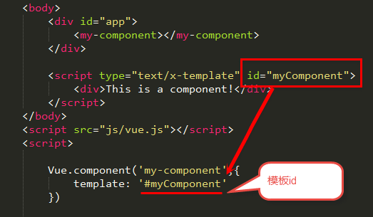
使用<script>标签时
template选项现在不再是HTML元素，而是一个id，Vue.js根据这个id查找对应的元素，然后将这个元素内的HTML作为模板进行编译。
注意：使用<script>标签时，type指定为text/x-template，意在告诉浏览器这不是一般js脚本，浏览器在解析HTML文档时会忽略<script>标签内定义的内容。

Slide 19
使用<template>标签
如果使用<template>标签，则不需要指定type属性。
<template id="myComponent">
<div>This is a component!</div>
</template>
在理解了组件的创建和注册过程后，建议使用<script>或<template>标签来定义组件的HTML模板。 这使得HTML代码和JavaScript代码是分离的，便于阅读和维护。

Slide 20
父组件和子组件
我们可以在组件中定义并使用其他组件，这就构成了父子组件的关系。
var Parent = Vue.extend({
// 在Parent组件内使用<child-component>标签
template :
‘<p>
This is a Parent component
<child-component>
</child-component>
</p>',
components: {
// 局部注册Child组件，该组件只能在Parent组件内使用
'child-component': Child
}
})
// 全局注册Parent组件
Vue.component('parent-component', Parent)
new Vue({
el: '#app'
})
</script>
<div id="app">
<parent-component>
</parent-component>
</div>
<script>
var Child = Vue.extend({
template:
‘<p>
This is a child component!
</p>'
})

Slide 21
父组件和子组件
我们分几个步骤来理解这段代码：
var Child = Vue.extend(...)定义一了个Child组件构造器
var Parent = Vue.extend(...)定义一个Parent组件构造器
components: { 'child-component': Child }，将Child组件注册到Parent组件，并将Child组件的标签设置为child-component。
template :'<p>This is a Parent component</p><child-component></child-component>'，在Parent组件内以标签的形式使用Child组件。
Vue.component('parent-component', Parent) 全局注册Parent组件
在页面中使用<parent-component>标签渲染Parent组件的内容，同时Child组件的内容也被渲染出来

Slide 22
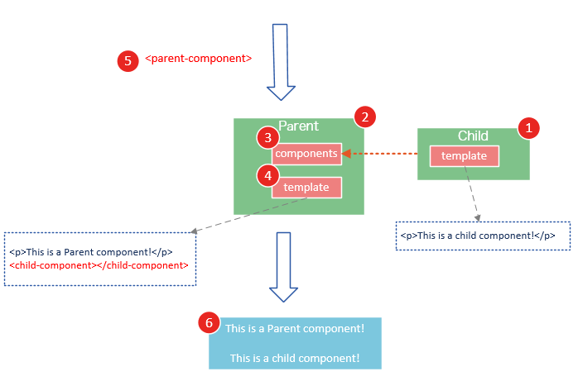
父组件和子组件
Child组件是在Parent组件中注册的，它只能在Parent组件中使用，确切地说：子组件只能在父组件的template中使用。

Slide 23
父组件和子组件
请注意下面两种子组件的使用方式是错误的：
1. 以子标签的形式在父组件中使用
<div id="app">
<parent-component>
<child-component></child-component>
</parent-component>
</div>
为什么这种方式无效呢？因为当子组件注册到父组件时，Vue.js会编译好父组件的模板，模板的内容已经决定了父组件将要渲染的HTML。 <parent-component>…</parent-component>相当于运行时，它的一些子标签只会被当作普通的HTML来执行，<child-component></child-component>不是标准的HTML标签，会被浏览器直接忽视掉。

Slide 24
父组件和子组件
请注意下面两种子组件的使用方式是错误的：
2. 在父组件标签外使用子组件
<div id="app">
<parent-component>
</parent-component>
<child-component>
</child-component>
</div>

Slide 25
数据传递-props

Slide 26
数据传递
Vue.js组件之间有三种数据传递方式：
props
组件通讯
solt

Slide 27
props
组件实例的作用域是孤立的。这意味着不能并且不应该在子组件的模板内直接引用父组件的数据。可以使用 props 把数据传给子组件。
props可以是字面量，也可以是表达式，还可以绑定修饰符
“prop” 是组件数据的一个字段，期望从父组件传下来。子组件需要显式地用 props 选项声明 props：

Slide 28
props-字面量
<div id="app">
<my-component msg="hello!"></my-component>
</div>
<script>
Vue.component('my-component', {
// 声明 props
props: ['msg'],
// prop 可以用在模板内
template: '<span>{{msg}}</span>'
})
var vm = new Vue({
el:'#app'
})
</script>

Slide 29
props-动态语法
类似于用v-bind将HTML特性绑定到一个表达式，我们也可以用v-bind将动态props绑定到父组件的数据。每当父组件的数据变化时，该变化也会传导给子组件。
在父组件中使用子组件时，通过以下语法将数据传递给子组件：
<child-component v-bind:子组件prop="父组件数据属性"></child-component>。

Slide 30
props
下面的代码定义了一个子组件my-component，在Vue实例中定义了data选项。
var vm = new Vue({
el: '#app',
data: {
name: 'keepfool',
age: 28
},
为了便于理解，你可以将这个Vue实例看作my-component的父组件。 如果我们想使父组件的数据，则必须先在子组件中定义props属性，也就是props: ['myName', 'myAge']这行代码。
components: {
'my-component': {
template: '#myComponent',
props: ['myName', 'myAge']
}
}
})

Slide 31
props
定义子组件的HTML模板：
<template id="myComponent">
<table>
<tr>
<th colspan="2">
子组件数据
</th>
</tr>
<tr>
<td>my name</td>
<td>{{ myName }}</td>
</tr>
<tr>
<td>my age</td>
<td>{{ myAge }}</td>
</tr>
</table>
</template>

Slide 32
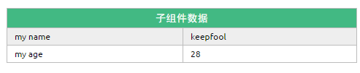
props
<div id="app">
<my-component v-bind:my-name="name" v-bind:my-age="age"></my-component>
</div>
注意：在子组件中定义prop时，使用了camelCase命名法。由于HTML特性不区分大小写，camelCase的prop用于特性时，需要转为 kebab-case（短横线隔开）。例如，在prop中定义的myName，在用作特性时需要转换为my-name。

Slide 33
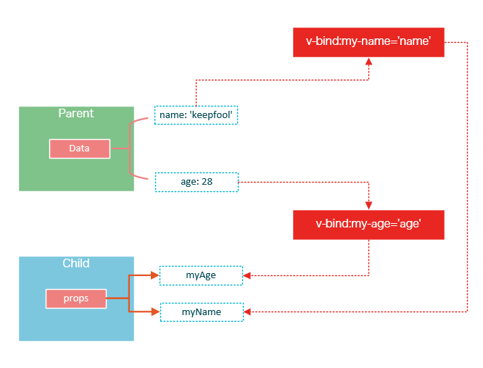
props
父组件是如何将数据传给子组件的呢？相信看了下面这图，也许你就能很好地理解了。

Slide 34
单向绑定（默认）
既然父组件将数据传递给了子组件，那么如果子组件修改了数据，对父组件是否会有所影响呢？ 我们将子组件模板和页面HTML稍作更改：

Slide 35
单向绑定（默认）
<div id="app">
<table>
<tr>
<th colspan="3">父组件数据</th>
</tr>
<tr>
<td>name</td>
<td>{{ name }}</td>
<td><input type="text" v-model="name" /></td>
</tr>
<tr>
<td>age</td>
<td>{{ age }}</td>
<td><input type="text" v-model="age" /></td>
</tr>
</table>
<my-component v-bind:my-name="name" v-bind:my-age="age"></my-component>
</div>

Slide 36
单向绑定（默认）
<template id="myComponent">
<table>
<tr>
<th colspan="3">子组件数据</td>
</tr>
<tr>
<td>my name</td>
<td>{{ myName }}</td>
<td><input type="text" v-model="myName" /></td>
</tr>
<tr>
<td>my age</td>
<td>{{ myAge }}</td>
<td><input type="text" v-model="myAge" /></td>
</tr>
</table>
</template>

Slide 37
单向绑定（默认）
运行这个页面，我们做两个小试验：
1. 在页面上修改子组件的数据
修改了子组件的数据，没有影响父组件的数据。

Slide 38
单向绑定（默认）
2. 在页面上修改父组件的数据
修改了父组件的数据，同时影响了子组件。
prop默认是单向绑定：当父组件的属性变化时，将传导给子组件，但是反过来不会。这是为了防止子组件无意修改了父组件的状态

Slide 39
双向绑定（2.0废弃）
可以使用.sync显式地指定双向绑定，这使得子组件的数据修改会回传给父组件。
<my-component v-bind:my-name.sync="name" v-bind:my-age.sync="age"></my-component>

Slide 40
单次绑定（2.0移除）
可以使用.once显式地指定单次绑定，单次绑定在建立之后不会同步之后的变化，这意味着即使父组件修改了数据，也不会传导给子组件。
<my-component v-bind:my-name.once="name" v-bind:my-age.once="age"></my-component>

